Slide 1
Core Java
Course No. CY420
Versión 4.0

Slide 2
Introducción
Presentación del Curso (Instructores, Experiencia)
Prerrequisitos
Objetivos Generales a Alcanzar y Contenido Programático
Matriz de Evaluación y Cronograma
Horario de Consultas Fuera de Clases

Slide 3
Visión General
de Java

Slide 4
Objetivos de Aprendizaje
Discutir la evolución de Java
Discutir acerca de las características de Java
Comparar Java con C/C++
Aprender acerca de la plataforma Java
Conocer acerca del efecto de Java en la World
Wide Web
Definir Clases y Objetos
Aprender los principios básicos de la Programación Orientada Objetos en Java

Slide 5
Introducción
Java surge de la necesidad de tener un lenguaje orientado a objetos poderoso pero simple
Java tiene una estructura similar a C++
Java es independiente de plataforma

Slide 6
Historia de Java
Green
Project
SUN Microsystems
StarSeven (*7)
FirstPerson y la Internet
Lenguaje Java
1990
1995
Dispositivos Inteligentes para el Hogar
Oak

Slide 7
Java vs. C++
 | C++ | Java
Orientación a Objetos | Opcional | Obligatoria
Variable y Funciones Globales | Opcional | No existen
Multiplataforma | Código Fuente (a veces) | Código fuente y bytecode
Administración de memoria | Manual | Automática (Garbage Collector)
Multihilos | No | Si
Herencia Múltiple | Si | No
Apuntadores | Si | No

Slide 8
¿Características de Java?
Java es:
  Simple
  Seguro
  Portable
  Distribuido
  Orientado a objetos
  Robusto
  Dinámico
  Interpretado
  De arquitectura neutral
  Multihilos

Slide 9
¿Qué es Java?
Java es considerado una Plataforma de Desarrollo
La mayoría de las características básicas de Java son derivadas de C y C++
Java es utilizado para desarrollar dos tipos de programas: Aplicaciones y Applets
El Java Development Kit (JDK) es una herramienta que los desarrolladores necesitan para compilar, depurar y ejecutar programas Java

Slide 10
Independencia de la Plataforma
Java hace posible la creación de ejecutables binarios que puedan ejecutarse en múltiples plataformas.
El compilador Java (javac), convierte el código fuente (archivo .java) a bytecodes (archivo .class).
Los bytecodes son interpretados por el intérprete de Java, y convertidos a una forma ejecutable que entiende la plataforma en la cual el sistema de tiempo de ejecución de Java se está ejecutando.

Slide 11
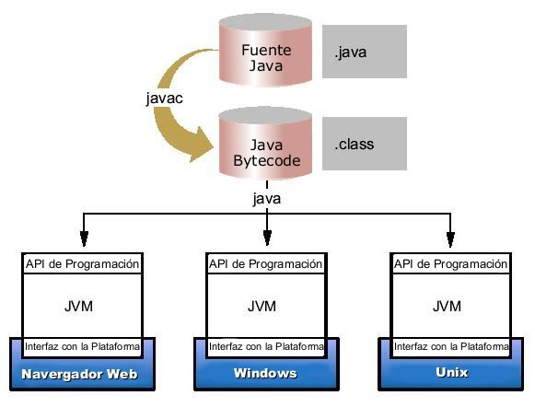
Independencia de la Plataforma

Slide 12
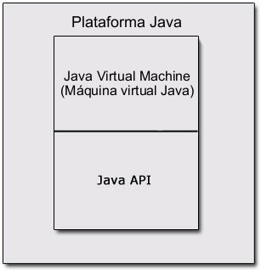
La Plataforma Java
Es una plataforma basada en software y se ejecuta sobre cualquier otra plataforma basada en hardware.
La Plataforma Java posee dos componentes:
  La Maquina Virtual de Java (JVM)
  La Interfaz de Programación de Aplicaciones o API (Application Programming Interface)

Slide 13
Máquina Virtual de Java(JVM)
La JVM es una aplicación ejecutable que representa a un procesador genérico en el cual corren los bytecodes de Java.
Las implementaciones concretas de la JVM se encuentran en muchas plataformas.
Toda aplicación Java debe ejecutarse en una instancia de la JVM. La JVM comienza a ejecutar la aplicación invocando el método main() de la clase inicial de la aplicación.

Slide 14
Modelo de seguridad de Java
El modelo de seguridad de Java provee una caja de arena que protege a las aplicaciones y applets Java de ser atacados por virus.
La caja de arena se puede personalizar en dos de sus componentes:
  El administrador de seguridad (java.lang.SecurityManager)
  El cargador de clases(Cargador de Clases Primordial y Objetos Cargadores de Clases )

Slide 15
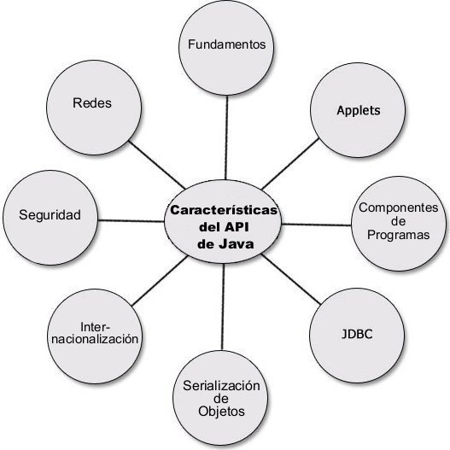
Java API

Slide 16
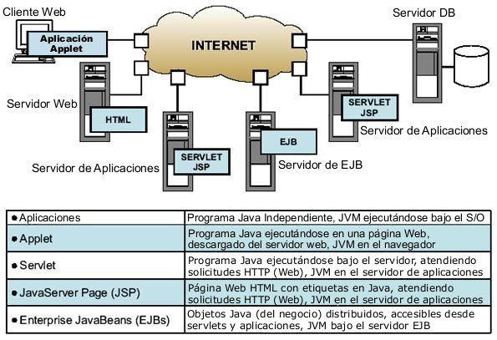
Impacto de Java en la WWW

Slide 17
Clases y Objetos
Las clases están compuestas por un conjunto de miembros (datos y funciones)
Una clase se usa como el modelo que deben seguir los objetos
Un objeto es una instancia de una clase
Las clases y objetos son similares a los tipos de datos y a las variables

Slide 18
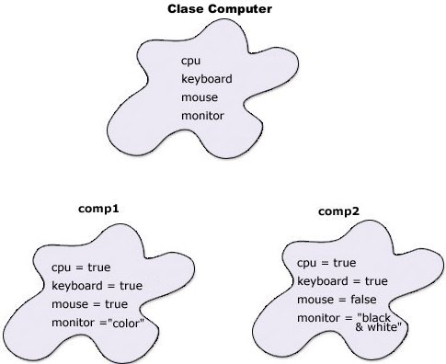
Clases y Objetos

Slide 19
Clases y Objetos
class Computer{
boolean cpu;
boolean keyboard;
boolean mouse;
String monitor;
}
Definición
de
Clase
Computer objeto1 = new Computer();
Creación
de
objeto

Slide 20
Principios Básicos de la POO
en Java
Java esta regido bajo el Paradigma de Programación Orientada a Objetos.
Java cumple con las características claves de la POO:
        Encapsulación
        Herencia
        Polimorfismo

Slide 21
Principios Básicos de la POO
en Java
Miembros Públicos:
Sirven como interfaces entre la cápsula y el mundo exterior.
Miembros privados
Cápsula:
Mantiene a un conjunto de elementos agrupados semánticamente.
Encapsulación

Slide 22
Principios Básicos de la POO
en Java
Superclase
o
Clase Base
Vehículo
DosRuedas
CuatroRuedas
Bicicleta
Motocicleta
Auto
Camión
Subclase
o
Clase Derivada
Herencia

Slide 23
Principios Básicos de la POO
en Java
El Polimorfismo se puede llevar a cabo con nombres de métodos iguales, pero diferentes implementaciones basadas en los parámetros pasados o en los objetos invocados.

Slide 24
Un Programa Java simple
Toda aplicación Java debe estar dentro de una clase
El método main es similar al encontrado en C y C++
public class Simple {
  public static void main (String args[]) {
  System.out.println(“Hola Mundo”);
  }
  }
El programa imprime por pantalla
Hola Mundo

Slide 25
Un Applet Java Simple
La funcionalidad es proporcionada por las clases importadas
/* Importacion de Paquetes */
import java.applet.Applet;
import java.awt.Graphics;
public class SimpleApplet extends Applet {
public void paint(Graphics g) {
g.drawstring(“Un Applet Java Simple”, 25,25);
}
}
Las applets carecen del método main

Slide 26
Invocando el Applet
  Archivo HTML que invoca el applet:
  <html>
  <head>
  <title> Applet Simple</title>
  <body>
  <applet code="SimpleApplet.class“ width=200 height=50>
  </applet>
  </body>
  </html>

Slide 27
Resumen
Se presentó la historia de Java
Se discutieron los principios básicos de los lenguajes de
programación orientados a objetos
Se comparó Java con C++
Se discutieron las características de Java
Se aprendió acerca de la plataforma de Java
Se explicó el impacto de Java en la WWW
Se aprendió a escribir programas Java simples
Se explicaron los principios de la Programación Orientada a Objetos en Java

Slide 28
Operadores, Expresiones y Flujos de Control

Slide 29
Objetivos de Aprendizaje
Aprender las elementos fundamentales de Java: tipos de datos y variables
Aprender acerca de los diferentes tipos de operadores en Java
Conocer la precedencia de operadores
Entender las conversiones de tipo
Discutir las estructuras de control en Java

Slide 30
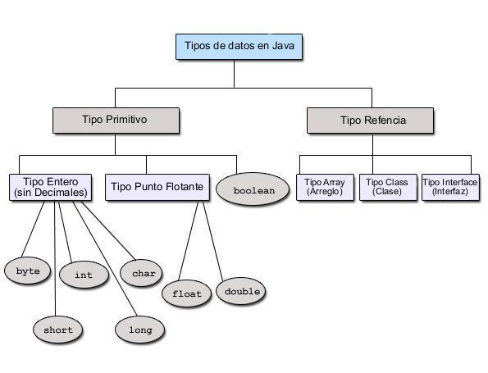
Tipos de Datos en Java

Slide 31
Tipos de Datos en Java
Tipos que almacenan valores enteros:
  byte -2⁷ hasta 2⁷ – 1
  short -2¹⁵ hasta 2¹⁵ – 1
  int -2³¹ hasta 2³¹ – 1
  long -2⁶³ hasta 2⁶³ – 1
Tipos que almacenan valores reales:
  float -3.4 * 10³⁸ hasta 3.4 * 10³⁸
  double -1.8 * 10³⁰⁸ hasta 1.8 * 10³⁰⁸
Tipos que almacenan valores Booleanos:
  boolean true o false (verdadero o falso)

Slide 32
Tipos de Datos en Java
Tipo de Dato | Tamaño | Ejemplo
boolean | 1 byte | true
byte | 1 byte | 2
char | 2 bytes | ‘a’
short | 2 bytes | 5
int | 4 bytes | 154
long | 8 bytes | 17952
float | 4 bytes | 5.51f
double | 8 bytes | 16.45

Slide 33
Tipos de Datos en Java
Los tres tipos de referencia provistos por Java son los arreglos, clases e interfaz
En lenguajes como C y C++, el tamaño del tipo de datos puede variar entre plataformas y es dependiente de la máquina. En Java el tamaño de cada tipo de datos primitivo es el mismo sin importar la plataforma.

Slide 34
Clases Envolventes
Proporcionan la funcionalidad de una clase para un tipo de datos primitivo.
Proveen métodos que permiten manipular el tipo de dato que envuelven.
Clase Envolvente | Tipo primitvo envuelto | Métodos
Boolean | boolean | booleanValue(), valueOf()
Character | char | charValue()
Byte | byte | byteValue(), shortValue(), intValue(), floatValue(), doubleValue(), valueOf()
Short | short
Integer | int
Long | long
Float | float
Double | double

Slide 35
Las Clases BigInteger y BigDecimal
Estas clase permiten realizar operaciones sobre números largos.
BigInteger provee la abstracción de enteros de un ‘tamaño de palabra infinito’ representados por el tipo de datos int.
BigDecimal se usa para representar dígitos a la derecha del punto decimal en una escala de un entero de 32-bit.

Slide 36
Las Clases String y StringBuffer
Se usan para almacenar cadenas de caracteres.
Se pueden usar para: examinar los caracteres contenidos en un texto, buscar subcadenas, comparar cadenas, etc.
String es inmutable y StringBuffer es mutable. Este último implementa la concatenación de cadenas de caracteres.

Slide 37
Identificadores
Los identificadores en Java siguen las
siguientes reglas:
  Comienzan con una letra y pueden contener letras, números y los caracteres underscore (_) y dólar ($)
  No existen restricciones de longitud en los identificadores
  No pueden contener espacios en blanco
  Son sensibles a mayúsculas y minúsculas
  No deben coincidir con las palabras reservadas del lenguaje. Ej. while, for, int

Slide 38
Convención de Nombres
Para conservar la legibilidad, la mayoría de los programadores en Java usan una convención de nombres simples para nombrar las diferentes variables usadas en los programas:
  int areaRectangulo;
  int getArea();
  class EmpleadoDelMes
Cuando es un identificador compuesto se coloca la primera letra en mayúscula a las palabras siguientes
Usualmente la primera letra para variables y métodos es minúscula
Solo los identificadores de clases poseen la primera letra Mayúscula

Slide 39
Declaración de variables
La declaración comienza con el tipo de dato
Toda declaración debe terminar con punto y coma
int numPersonas,idPersona;
Luego del tipo de dato se encuentra la variable o lista de variables separadas por comas

Slide 40
Inicialización de variables
Al igual que en C++, podemos declarar variables en cualquier parte del código
Al declarar podemos inicializar el contenido de las variables
int numPersonas = 0;
int idPersona;
idPersona = 1011;
Java no permite el uso de variables sin previa inicialización

Slide 41
Alcance y Bloques
Los bloques se definen con llaves { }
Las variables declaradas en un bloque solo existen en ese bloque
{
int var1 = 10;
}
{
var += 10;
}
La compilación de esta sentencia genera un error
Son utiles en sentencias for, if, while…

Slide 42
Operadores en Java
Los operadores se usan para realizar alguna función particular sobre uno, dos o tres de los operandos en una expresion.
Dependiendo de la cantidad de operandos, se pueden clasificar a los operadores en:
  Unarios: var++; --var;
  Binarios: var1 = var1 * 40;
  Ternarios: var1 = (a<b)?15:30;

Slide 43
Operadores en Java
Según su funcionalidad, los operadores pueden ser clasificados en:
  Aritméticos
  Relacionales y Condicionales
  Ternarios
  De Bits
  De Asignación

Slide 44
Operadores Aritméticos
Operador | Uso | Descripción
+ | op1 + op2 | Suma op1 y op2
- | op1 - op2 | Resta op1 y op2
* | op1 * op2 | Multiplica op1 y op2
/ | op1 / op2 | Divide op1 entre op2
% | op1 % op2 | Calcula el residuo de dividir op1 entre op2

Slide 45
Operadores Relacionales y Condicionales
Operador | Uso | Verdadero si
> | op1 > op2 | op1 mayor que op2
>= | op1 >= op2 | op1 mayor o igual que op2
< | op1 < op2 | op1 menor que op2
<= | op1 <= op2 | op1 menor o igual que op2
== | op1 == op2 | op1 y op2 son iguales
!= | op1 != op2 | op1 y op2 son distintos
&& | op1 && op2 | op1 y op2 son verdaderos
|| | op1 || op2 | op1 ó op2 son verdaderos
! | !op1 | op1 es falso

Slide 46
Operador Ternario
Operador ? :
Sintaxis:
variable = expression ? operand1 : operand2
Si expression retorna true, operand1 es asignado a variable
Si expression retorna false, operand2 es asignado a variable

Slide 47
Operadores de Bits
Operador | Uso | Resultado
& | 110 & 011 | 010
| | 010 | 011 | 011
^ | 110 ^ 011 | 101

Slide 48
Operadores de Asignación
Operador | Uso | Equivalente a
+= | op1 += op2 | op1 = op1 + op2
-= | op1 -= op2 | op1 = op1 - op2
*= | op1 *= op2 | op1 = op1 * op2
/= | op1 /= op2 | op1 = op1 / op2
%= | op1 %= op2 | op1 = op1 % op2
&= | op1 &= op2 | op1 = op1 & op2
|= | op1 |= op2 | op1 = op1 | op2
^= | op1 ^= op2 | op1 = op1 ^ op2

Slide 49
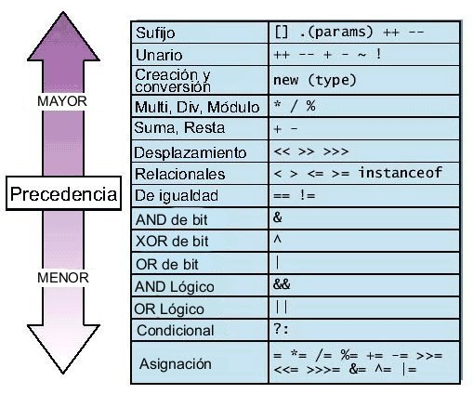
Precedencia de Operadores

Slide 50
Conversión de Tipos
Tipo1 v1; Tipo2 v2;
v1 = v2;
La Conversión Automática de tipo se realiza en Java siempre que el tipo de la expresión a la derecha (v2) pueda ser llevado en forma segura al tipo de la expresión a mano izquierda (v1)

Slide 51
Conversión de Tipos
No se puede convertir automáticamente un float a un int porque el primero requiere de más espacio de almacenamiento que el segundo, lo que puede resultar en pérdida de información
Para forzar la conversión, se debe hacer una Conversión Explicita de tipos, tal como se muestra a continuación:
    int a;
    float b=12233.22;
    a = (int) b;

Slide 52
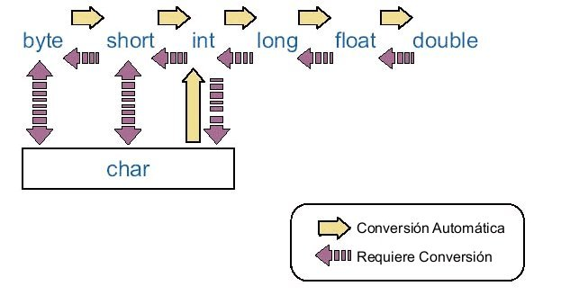
Conversión de Tipos

Slide 53
Arreglos
Almacenan valores de un mismo tipo, el índice del arreglo identifica cada elemento del arreglo
Creación:
  int x[] = {5,2,0};
  float fArray[] = new float[10];
  String[] s = {“uno”, “dos”};
  String[] s = new String[]{“uno”, “dos”};

Slide 54
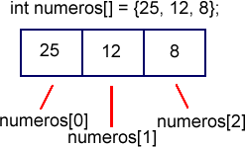
Arreglos

Slide 55
Estructuras de Control
Sentencias if
  if(){ }
  if(){ }else{ }
  if(){ }else if(){ }
Ejemplo:
  int x =1, y=4, mayor=0;
  if( x > y ){
  mayor = x;
  }else{
  mayor = y;
  }

Slide 56
Estructuras de Control
Bucles
  for(;;){}
  while(){}
  do{}while();
Ejemplo:
  int i = 0, suma = 0;
  while( i < 5 ){
  suma = suma + (i++) ;
  }
Ejemplo:
  int suma = 0;
  for(int i =0; i<5 ; i++){
  suma = suma +i ;
  }
Ejemplo:
  int i = 0, suma = 0;
  do {
  suma = suma + ( i++ ) ;
  }while( i < 5 );

Slide 57
Estructuras de Control
switch-case
_{int var = 2, opcion;}
_{switch(var){}
_{case 1: var = var + 1;}
_{break;}
_{case 2: var = var +2;}
_{break;}
_{default: var = var +10;}
}
_{System.out.println(var);}
_{Salida: 4}
Las sentencias break y continue permiten salir del ciclo más interno o continuar al inicio del bloque más interno respectivamente

Slide 58
Resumen
Se aprendió acerca de los elementos fundamentales
de Java: tipos de datos y variables
Se explicó la declaración e inicialización de variables
Se aprendió acerca de los diferentes tipos de operadores en Java
Se discutió acerca de la precedencia de operadores
Se explicaron las conversiones de tipos en Java
Se presentaron las estructuras de control en Java

